Slide 1

Follow Me
김지안, 신형식, 이종은, 정지홍, 차성민

Slide 2
목차
1. 팀 소개
2. UCC
3. LEAD ME
4. 프로젝트 소개
5. 시연
6. 기대효과

Slide 3
1. 팀 소개
Follow Me
사용자의들의 취향을 이끌어 주는 팀
LEAD ME
나에게 알맞는 영화로 이끌어 줄 서비스
Notes:
팀원 소개를 하겠습니다.
제가 팀장을 맡고있으며 지홍님과 벡엔드 담당을 하고있습니다.
프론트엔드 담당에는 형식님, 성민님, 종은님이 담당하고있으며,
데이터부분에서는 저와 종은님이 맡고있습니다.
UCC역할은 형식님이며 밑에 부분은 각자 담당하고 부분입니다.

Slide 4
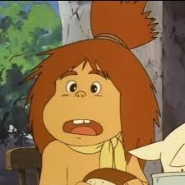

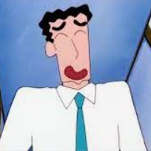
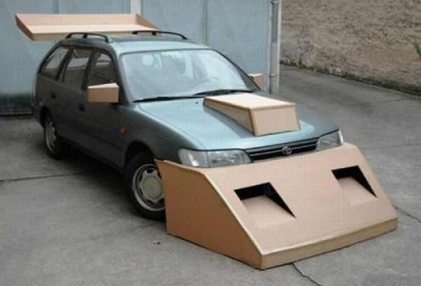
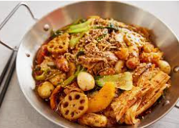
1. 팀 소개
팀장
-마라샹궈 킬러-
김지안
정지홍
신형식
차성민
이종은
Backend
Frontend
Data
UCC
Data
데이터 전처리
통계
API 설계
MovieTI
API 설계
메인 페이지
초기설문 페이지
상세 페이지
로그인
회원가입
MovieTI
데이터 시각화
데이터 전처리
추천 알고리즘
Notes:
팀원 소개를 하겠습니다.
제가 팀장을 맡고있으며 지홍님과 벡엔드 담당을 하고있습니다.
프론트엔드 담당에는 형식님, 성민님, 종은님이 담당하고있으며,
데이터부분에서는 저와 종은님이 맡고있습니다.
UCC역할은 형식님이며 밑에 부분은 각자 담당하고 부분입니다.

Slide 5
2. UCC
UCC

Slide 6




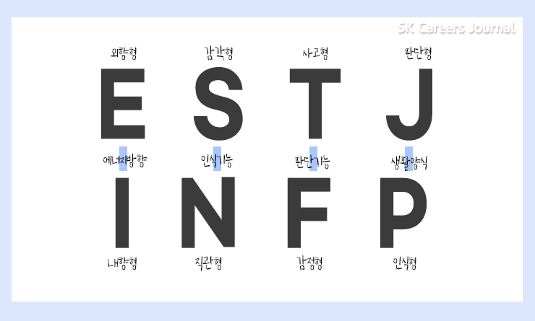

3. LEADME
‘영화 추천서비스’에 ‘MBTI’라는 재미요소를 더한 서비스에 이제 ‘데이터 시각화’를 곁들인

Slide 7
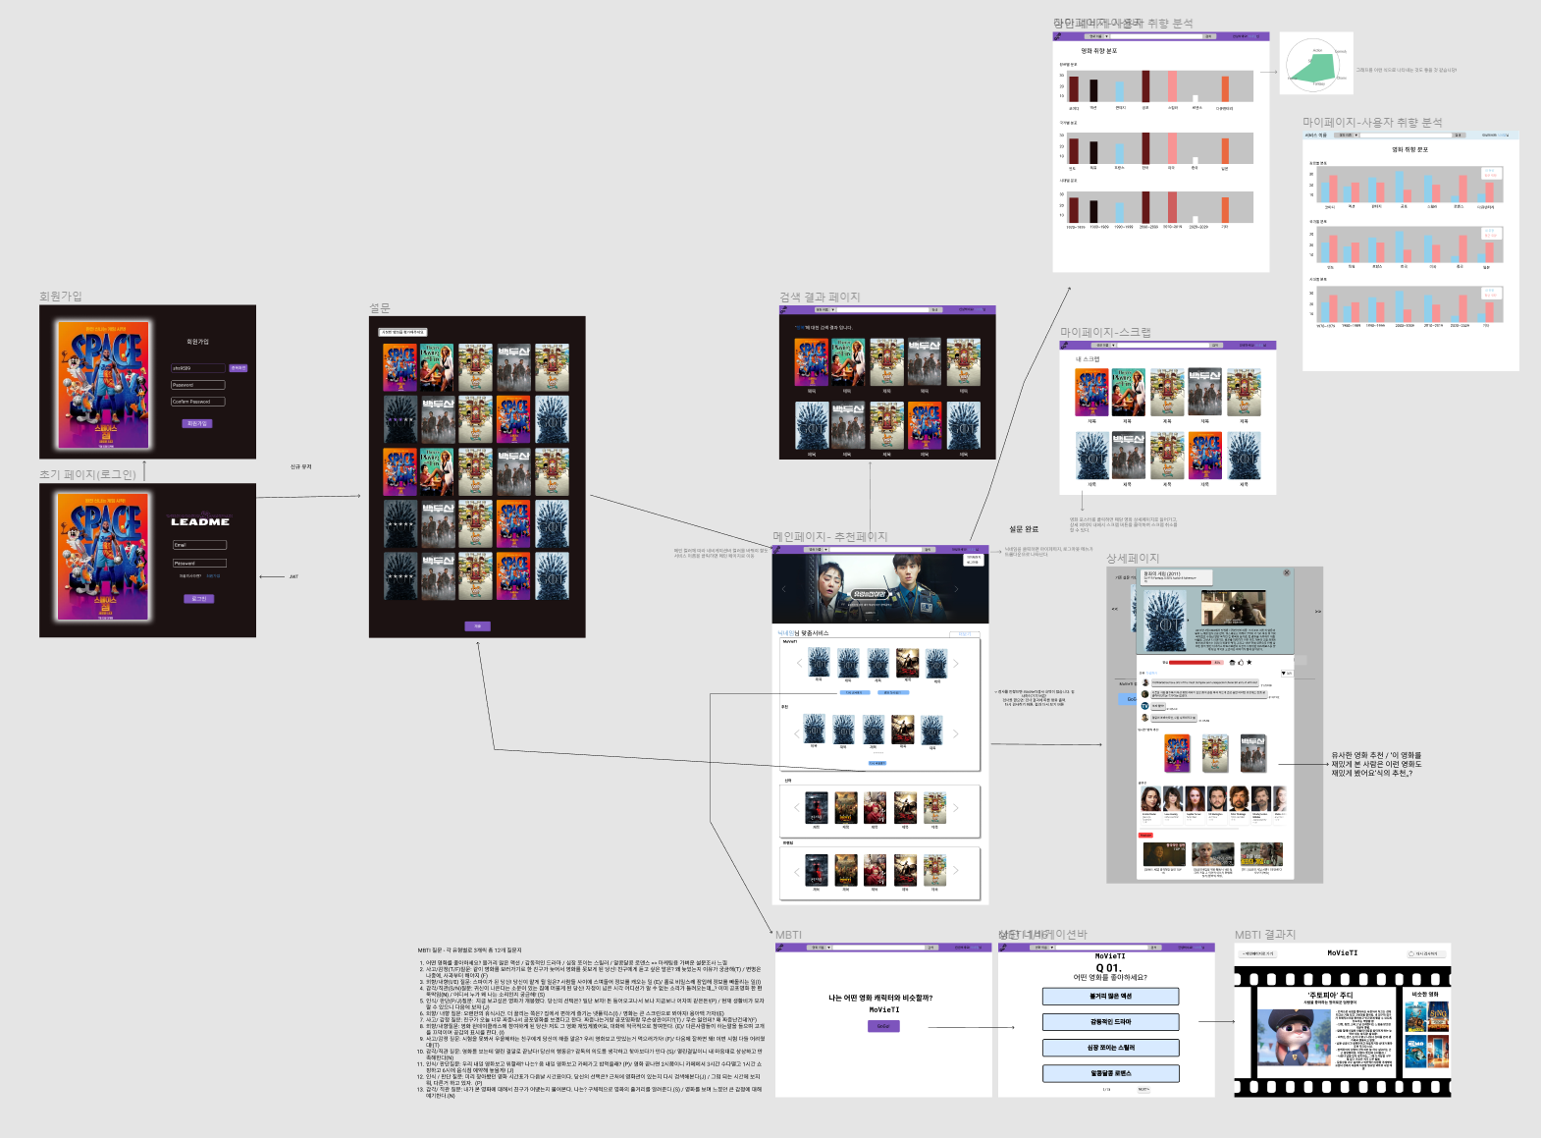
4. 프로젝트 소개
- Figma

Slide 8
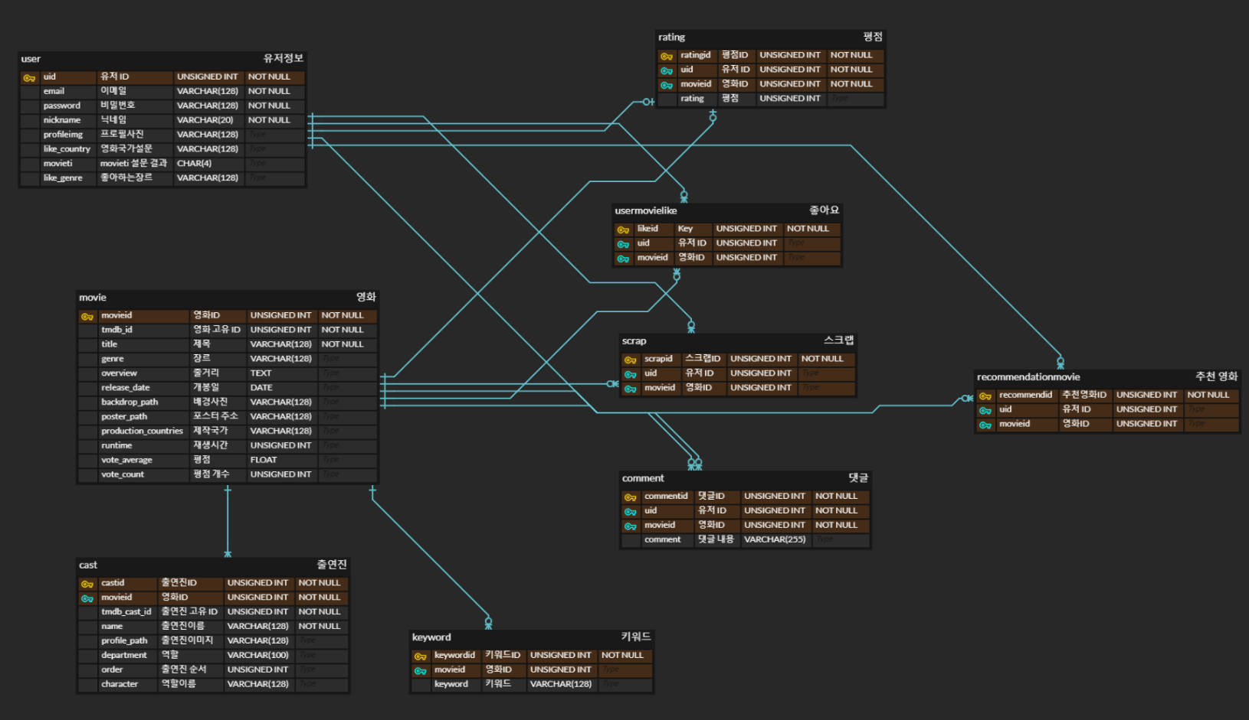
4. 프로젝트 소개 - ERD Cloud

Slide 9
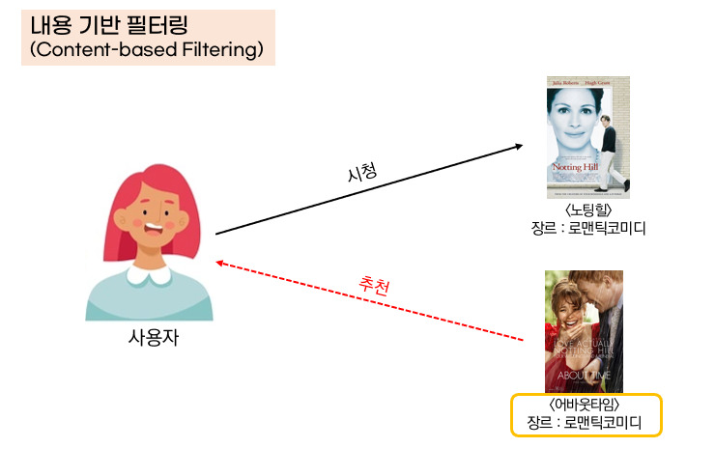
4. 프로젝트 소개 - 추천 알고리즘
콘텐츠 기반 필터링
사용자가 설문한 영화의 장르,키워드를 이용해서 유사도를 구하고
가중평점을 계산해 내림차순으로 정렬 후 추천
(TfidfVectorizer, Cosinesimilarity)
사용자 기반 협업 필터링 + 콘텐츠 기반 필터링
같은 MovieTI 유저들 중에 사용자와 제일 유사한 3명의 사용자를 구해 그 사용자들이 좋게 평가한 .
영화들과 유사한 영화를 구해 가중평점에 따라 내림차순으로 정렬 후 추천
(TfidfVectorizer, Cosinesimilarity)

Slide 10
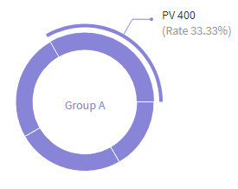
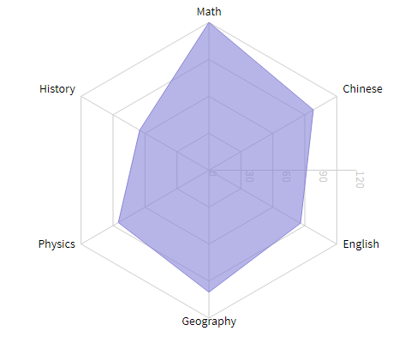
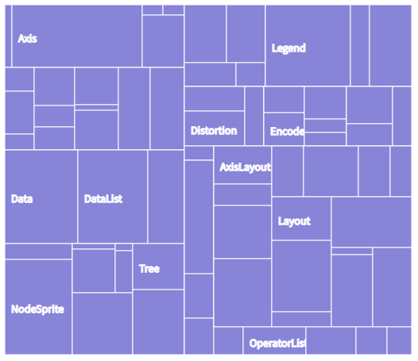
4. 프로젝트 소개 - 데이터 시각화
Recharts 라이브러리 활용
Radar Chart 구현
Tree map 구현
Active Shape Pie Chart 구현

Slide 11
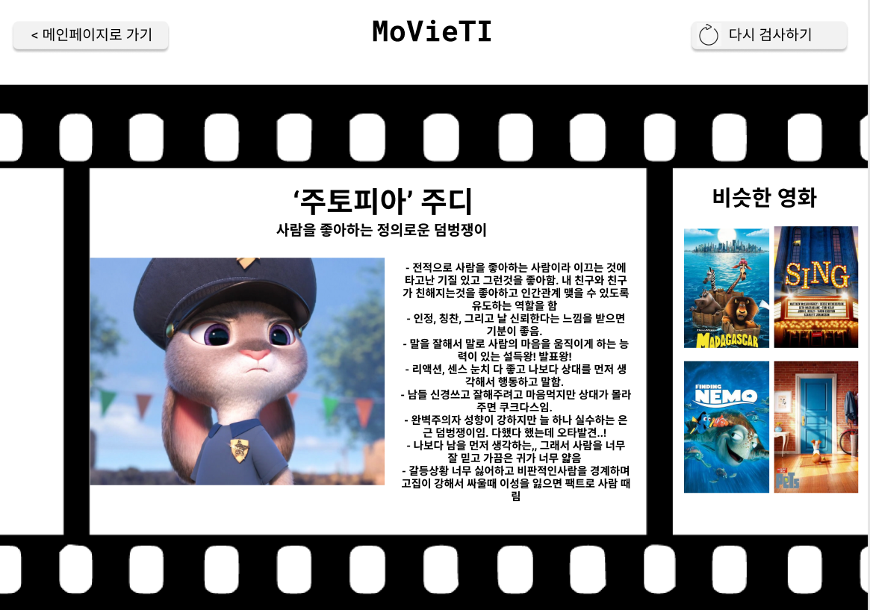
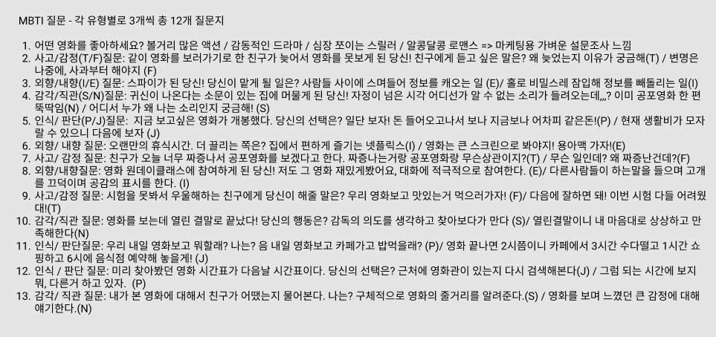
4. 프로젝트 소개 - Mbti
MovieTI 구현
질문에 해당되는 정보에 따라 16개 유형으로 나눠서 유형과 비슷한 영화 캐릭터를 추천!

Slide 12
5. 시연
LEAD ME
시연

Slide 13
6. 기대효과
콘텐츠기반 + 협업 필터링 추천을 통한 보다 강력한 추천 제공
-> 사용자 만족도 증가
MovieTI를 통한 재미요소
-> 신규 유저 확충
데이터 시각화를 통한 유저 정보 분석 제공
-> 추후 유저 개개인 맞춤형 서비스 제공 예정

Slide 14
6. 마무리
끝
감사합니다

